Slide 1


HACKEPS 2021
5a. EDICIÓ

Slide 2
Continguts
Qui som?
El nostre repte
“La imaginació és més important que el coneixement. El coneixement és limitat. La imaginació envolta el món.“
Albert Einstein

Slide 3
Sobre nosaltres

Slide 4
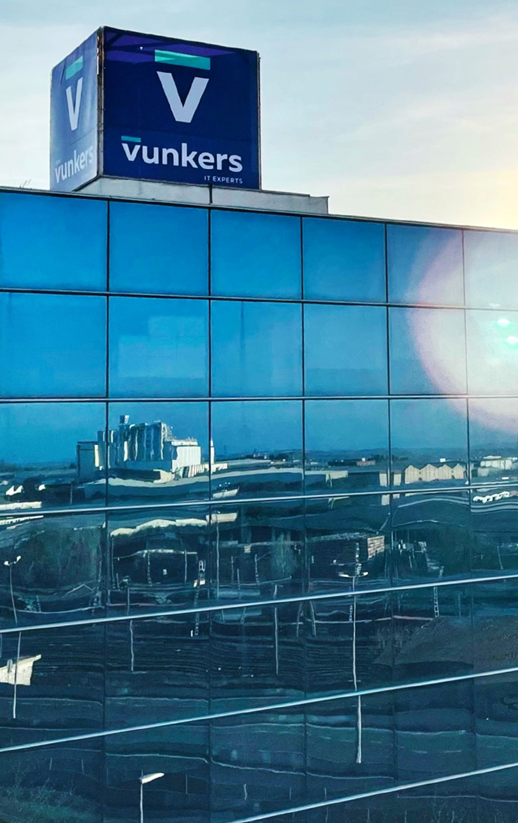



Vunkers IT Experts, SLU és una companyia tecnològica amb una àmplia oferta de serveis IT.
Especialitzada en ciberseguretat, intel·ligència artificial, Big Data, IOT i en la gestió d'infraestructures IT, també actua com a operador de telecomunicacions i compta amb enginyeria pròpia de sistemes i telecomunicacions especialitzada a aportar solucions d'alt nivell a empreses i administracions públiques.
Amb una àmplia representació en tot el territori nacional, Vunkers IT Experts té presència en l'àmbit europeu i internacional, actualment aportant solucions en 20 països.
Disposem d'un equip altament qualificat i en constant creixement. Des de Vunkers apostem per professionals que aporten valor afegit i constitueixin un factor diferencial. Comptem amb tècnics especialistes i experts en diferents àmbits de l'administració d'entorns d'alta disponibilitat. Un equip que aporta les més altes titulacions, des d'enginyers fins doctorats experts en la matèria formats en les millors institucions, com M.I.T. o IESE.
Des de fa més de 15 anys, Vunkers és operador de telecomunicacions inscrit com a tal en la CNMT sota la marca Vunkers Telecom. Proporcionant connectivitat a través de fibra òptica, Wimax, telefonia fixa IP i telefonia mòbil (OMV). Addicionalment, Vunkers és integrador oficial dels principals operadors de telecomunicacions.
Vunkers, com a empresa líder en el sector i amb constants plans d'expansió, inverteix en la diversificació de les seves activitats, apostant per un datacenter propi, un equip de desenvolupament de programari i com a empresa especialista en seguretat IT.
Vunkers treballa amb la integració de les solucions dels millors fabricants, així com en el desenvolupament dels nostres propis tallafocs i controls de continguts.
Estar sempre connectat
Seguretat
L'excel·lència en serveis IT

Slide 5
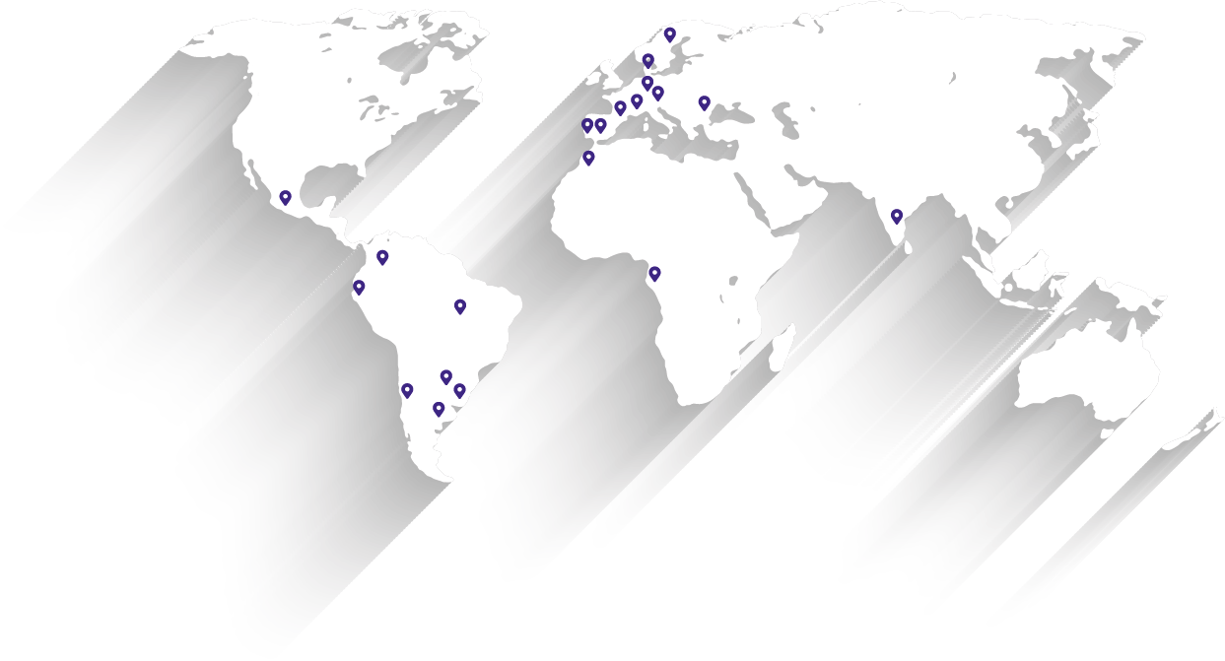
Presència global
Andorra
Barcelona
Lleida
Térmens
Av. Princep Benlloch 26-30
Ed. Clara Rabassa,
2a planta Despatx P1
AD500 - Andorra la Vella
C/ Diputació, 211
08011 Barcelona
Av. Artesa, 1
25001 - Lleida
C/ Balaguer 7
25670 - Térmens (Lleida)

Slide 6
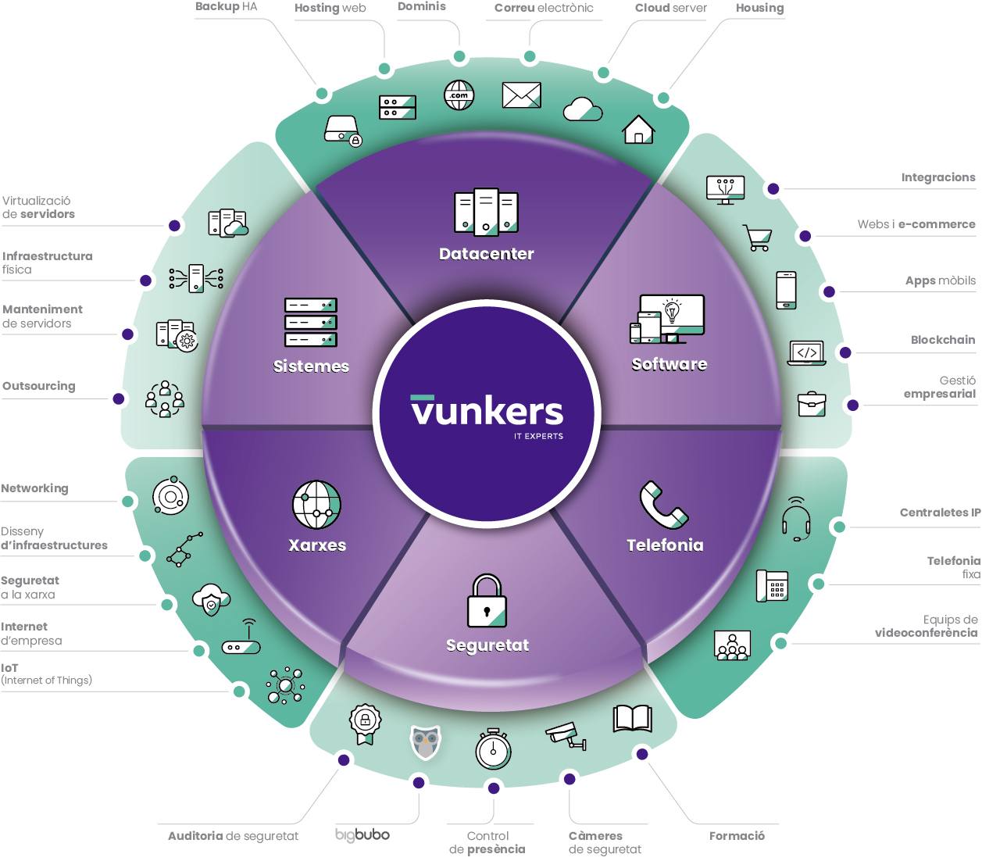
Cobrim totes les necessitats tecnològiques de la teva empresa

Slide 7




Noves tecnologies Estar sempre al corrent de les últimes tendències i analitzar com podem ajudar a millorar els negocis dels nostres clients.
Un equip multidisciplinari La combinació d’experts en diferents disciplines ens confereixen una àmplia visió de les necessitats.
Desenvolupament de productes propis Ens permet crear productes per resoldre necessitats existents o solucions per millorar la producció dels nostres clients.
Desenvolupament de nous processos Optimitzar, millorar i agilitzar els processos dels nostres clients i els nostres per a reduir temps.

Slide 8










Casos d'èxit
Aportem suport a empreses per millorar el seu model de treball, impulsar la transformació digital i assolir objectius

Slide 9






RSC
Compromesos amb el desenvolupament sostenible
Com a empresa líder en el sector, ens comprometem a generar valor pel nostre entorn i grups d’interès. Acceptem la responsabilitat de contribuir en millorar la vida i les activitats de diferents col·lectius i persones, per tal de generar un impacte positiu que contribueixi en el desenvolupament sostenible del nostre entorn, ajudant a generar una millor societat.
Igualtat d’oportunitats
Educació
Cultura
Esport
Lluita contra el despoblament rural
Sostenibilitat energètica
Portem connexió a internet a poblacions on els altres operadors no hi arriben.
Per un món millor, més durador i més net.
WiFi gratuïta pels pacients ingressats durant la crisi del COVID19

Slide 10




Certificat ISO 27001
Comptem amb el certificat ISO / IEC 27001: 2013, avalant el desenvolupament de les millors pràctiques en sistemes de Gestió de Seguretat de la Informació.
PYME Innovadora
Premi a PIME Innovadora concedit pel Ministeri d’Economia, Indústria i Competitivitat (MINECO), amb el suport i reconeixement del Centre de Desenvolupament Tecnològic Industrial (CDTI), organisme dependent del Ministeri de Ciència i Innovació.
Incibe
Inclosos per l’Institut Nacional de Ciberseguretat (INCIBE) com a empresa registrada al catàleg d’empreses i solucions de ciberseguretat.
Premi en Innovació
Tecnològica i Seguretat Obtenim el primer premi de la Fira de Sant Miquel a la Innovació Tecnològica i Seguretat en el disseny de màquines agrícoles i dels equips de la indústria agroalimentària.

Slide 11
HACKEPS 2021

Slide 12

El nostre repte
Digitalitzar el recompte d'insectes capturats en plaques

Slide 13


Actualment per capturar d'insectes voladors s'utilitzen plaques adhesives.
El recompte d'insectes capturats i la seva identificació es fa a mà, factor que comporta destinar tècnics de recompte i identificació que han de desplaçar-se al lloc en el qual està la placa i realitzar el recompte, un a un.

Slide 14

Repte
Creació d'un software, que amb tractament i anàlisi d'imatge detecti i compti els insectes adherits a un panell.
Requisits
Aplicació programada per escriptori i/o mòbil
Detectar i recomptar els insectes adherits en una placa de captura

